Slide 1
第8章 Java中的网络编程
本章导读
1. 计算机网络
2. URL类
3. 套接字Socket
4. UDP数据报
5. 广播数据包

Slide 2
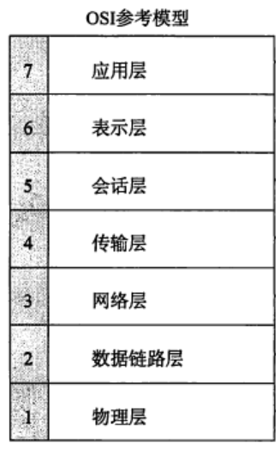
1. 计算机网络
计算机网络是指把分布在不同地理区域的计算机互连成一个规模大、功能强的网络系统，从而实现计算机之间的实现资源共享。
通信协议是指在计算机网络中实现通信必须有的、对速率、传输代码、代码结构、传输控制步骤，出错控制等制定标准。
Notes:
应用层：网络服务与最终用户的一个接口（HTTP FTP TFTP SMTP SNMP DNS TELNET HTTPS POP3 DHCP）
表示层：数据的表示、安全、压缩（在五层模型里面已经合并到了应用层）格式有，JPEG、ASCll、加密格式等
会话层：建立、管理、终止会话（在五层模型里面已经合并到了应用层）
传输层：定义传输数据的协议端口号，以及流控和差错校验（TCP UDP）
网络层：进行逻辑地址寻址，实现不同网络之间的路径选择（IPV4 IPV6）
链路层：进行硬件地址寻址、差错校验等功能，将比特组合成字节进而组合成帧（MAC地址）
物理层：建立、维护、断开物理连接

Slide 3
2. URL类
java.net 包定义了URL类，它的构造方法如下：
public URL (String spec) throws MalformedURLException;该构造方法使用字符串初始化一个URL对象，例如：
try { url=new URL("http://yahoo.com.cn"); }
catch(MalformedURLException e)
{ System.out.println ("Bad URL:"+url); }
该URL对象使用的协议是http协议，它包含的地址是
yahoo.com.cn，所包含的资源是默认的主页。
public URL(String protocol, String host, String file) throws MalformedURLException
该构造方法构造的URL对象的协议、地址和资源分别由参数protocol、host和file指定

Slide 4
2. URL类
URL对象调用下面的方法可以返回一个输入流，该输入流指向URL对象所包含的资源，通过该输入流可以将服务器上的资源信息读入到客户端：
public final InputStream openStream() throws IOException
下面的例子在一个文本框中输入网址，然后点击确定按钮读取服务器上的资源。由于网络速度等因素可能引起堵塞，因此，程序需在一个线程中读取URL资源，以免堵塞主线程。
import javax.swing.*;
import java.awt.*;
import java.awt.event.*;
import java.net.*;
import java.io.*;
public class URLDemo1 {
public static void main(String args[]) {
new NetWin();
}
}

Slide 5
class NetWin extends JFrame implements ActionListener, Runnable {
JButton button;
JTextField text;
JTextArea area;
byte b[ ]=new byte[118];
Thread thread;
URL url;
NetWin() {
text=new JTextField(20);
area=new JTextArea(12, 12);
button=new JButton("确定");
button.addActionListener(this);
thread=new Thread(this);
JPanel p=new JPanel();
p.add(new JLabel("输入网址:"));
p.add(text);
p.add(button);
add(new JScrollPane(area), BorderLayout.CENTER);
add(p, BorderLayout.NORTH);
setBounds(60, 60, 400, 300);
setVisible(true);
setDefaultCloseOperation(JFrame.EXIT_ON_CLOSE);
}
Notes:
回顾：JFrame默认的是BorderLayout

Slide 6
public void actionPerformed(ActionEvent e) {
if(!(thread.isAlive()))
thread = new Thread(this);
try{ thread.start(); }
catch(Exception ee) { }
}
public void run() {
try { int n=-1;
area.setText(null);
url=new URL(text.getText().trim());
InputStream in = url.openStream();
while((n=in.read(b))! = -1) {
String s=new String(b, 0, n);
area.append(s);
}
} catch(MalformedURLException e1) {
text.setText(""+e1);
return;
} catch(IOException e1) {
text.setText(""+e1);
return;
}
}}

Slide 7
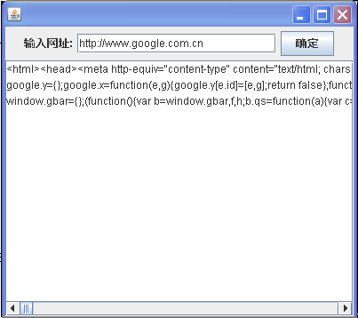
Notes:
网页代码的显示功能（图片、文字、视频等）需要借助表示层的API来实现，
比如下页PPT中的JEditorPane类

Slide 8
2. URL类
Javax.swing包中的JEditorPane类可以解释执行html文件。也就是说，如果把html文件读入到JEditorPane，该html文件的网页运行效果就会显示在JEditorPane中。
它的构造方法如下：
public JEditorPane()
public JEditorPane(URL initialPage) throws IOException
public JEditorPane(String url) throws IOException
JEditorPane对象调用下面的函数可以显示新的URL中的资源：
public void setPage(URL page) throws IOException

Slide 9
在下面的例子中，我们用JEditorPane对象显示网页。
import javax.swing.*;
import java.awt.*;
import java.awt.event.*;
import java.net.*;
import java.io.*;
public class URLDemo2 {
public static void main(String args[]) {
new WinOne();
}
}

Slide 10
class WinOne extends JFrame implements ActionListener, Runnable {
JButton button;
JTextField text;
JEditorPane editPane;
Thread thread;
URL url;
public WinOne() {
text=new JTextField(20);
editPane=new JEditorPane();
editPane.setEditable(false);
button=new JButton("确定");
button.addActionListener(this);
thread=new Thread(this);
JPanel p=new JPanel();
p.add(new JLabel("输入网址:")); p.add(text); p.add(button);
add(new JScrollPane(editPane), BorderLayout.CENTER);
add(p, BorderLayout.NORTH);
setBounds(60, 60, 400, 300);
setVisible(true);
validate();
setDefaultCloseOperation(JFrame.EXIT_ON_CLOSE);
}

Slide 11
//每次按下button就会调用该函数，进而尝试启动新线程来加载页面
public void actionPerformed(ActionEvent e) {
if(!(thread.isAlive()))
thread=new Thread(this);
try{ thread.start(); }
catch(Exception ee) {}
}
public void run() {
try { int n=-1;
editPane.setText(null);
url=new URL(text.getText().trim());
editPane.setPage(url);
} catch(MalformedURLException e1) {
text.setText(""+e1);
return;
}catch(IOException e1) {
text.setText(""+e1);
return;
}
}
}

Slide 12
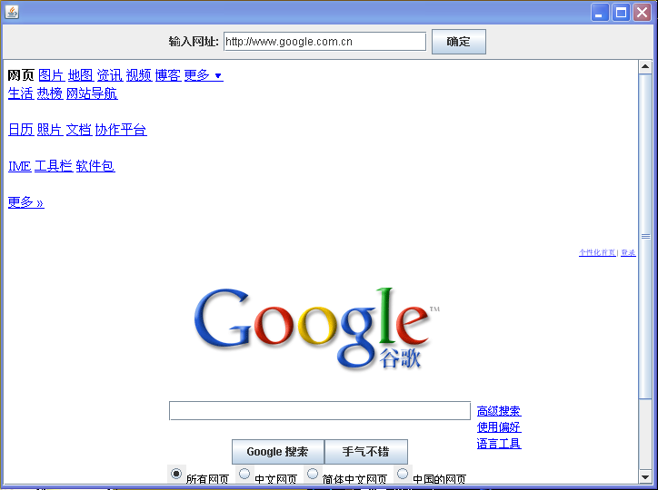

Slide 13
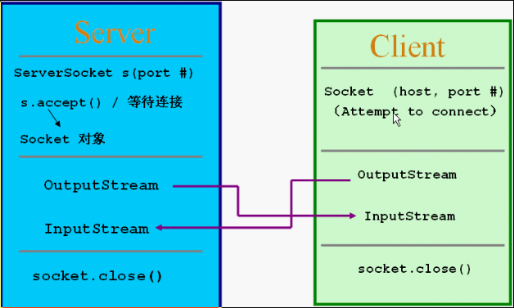
3. 套接字Socket

Slide 14
3. 套接字Socket
java.net包中定义的两个类Socket和ServerSocket，分别用来实现双向连接的client和server端。
所谓套接字连接就是客户端的套接字对象和服务器端的套接字对象通过输入、输出流连接在一起。
IP地址与端口号的组合得出一个网络套接字。端口号被规定为一个16位的整数0~65535。其中，0~1023被预先定义的服务通信占用（如telnet占用端口23，http占用端口80等）。除非我们需要访问这些特定服务，否则，就应该使用1024~65535这些端口中的某一个进行通信，以免发生端口冲突。
现在我们分三个步骤来说明套接字连接的基本模式。
Notes:
网络层与传输层

Slide 15
3. 套接字Socket
（1）服务器建立ServerSocket对象
ServerSocket对象负责等待客户端请求、建立套接字连接，它的构造方法是：ServerSocket(int port)
当服务器端的ServerSocket对象接收到了客户端的套接字连接请求后，就可以使用accept()方法接受该请求。所谓“接收”客户端的套接字请求，就是accept()方法会返回一个Socket对象，称作服务器端的套接字对象。

Slide 16
3. 套接字Socket
（2）客户端创建Socket对象
客户端建立Socket对象的过程，就是向服务器端发出套接字连接请求，如果服务器端有ServerSocket对象正在相应端口上使用accept方法等待客户，那么双方的套接字对象就都诞生了。客户端可以使用Socket类创建对象，它的构造方法是：Socket(String host, int port)
也可以使用不带参数的构造方法Socket()先创建客户端的套接字对象，再调用connect(SocketAddress endpoint)方法，与参数SocketAddress指定的服务器端套接字建立连接。

Slide 17
3. 套接字Socket
（3）流连接
客户端和服务器端的套接字对象诞生以后，需要进行I/O流的连接，从而当服务器端向这个输出流写入信息时，客户端通过相应的输入流就能读取，反之亦然。
服务器端的Socket对象使用getOutputStream()方法获得输出流（指向客户端Socket调用getInputStream()方法获得的输入流）；
服务器端的Socket对象使用getInputStream()方法获得输入流（指向客户端Socket对象调用getOutputStream()方法获得的输出流）。
在下面的例子中，客户端向服务器端发出ASCII表的顺序值：1~127；服务器接收这些数据，并将对应的字符返回给客户。

Slide 18
// 服务器端程序
import java.io.*;
import java.net.*;
public class Server {
public static void main(String args[]) {
ServerSocket server=null;
Socket you=null;
DataOutputStream out=null;
DataInputStream in=null;
try{ server=new ServerSocket(4331); }
catch(IOException e1) { System.out.println("ERRO:"+e1); }
try{ you=server.accept(); //等待客户连接
in=new DataInputStream( you.getInputStream() );
out=new DataOutputStream( you.getOutputStream() );
while(true) {
int m=in.readInt();
out.writeUTF("你说的数对应的字符是:"+(char)m);
System.out.println("服务器收到:"+m);
Thread.sleep(500);
}
} catch(IOException e) { System.out.println(""+e);
} catch(InterruptedException e) {}
}
}
Notes:
回顾：DataInputStream 是数据输入流。它继承于FilterInputStream。 DataInputStream 是允许应用程序以与机器无关方式从底层输入流中读取基本 Java 数据类型

Slide 19
// 客户端程序
import java.io.*;
import java.net.*;
public class Client {
public static void main(String args[ ]) {
String s=null;
Socket mysocket;
DataInputStream in=null;
DataOutputStream out=null;
int i=1;
try{ mysocket=new Socket("localhost", 4331);
in=new DataInputStream( mysocket.getInputStream() );
out=new DataOutputStream( mysocket.getOutputStream() );
out.writeInt(i); //通过out向服务器写入信息
while(true) {
i=(i+1)%128;
s=in.readUTF(); //堵塞状态，除非读取到信息
out.writeInt(i);
System.out.println("客户收到:"+s);
Thread.sleep(500);
}
} catch(IOException e) { System.out.println("无法连接");
} catch(InterruptedException e) {}
}
}

Slide 20
4. UDP数据报
与基于TCP协议（Socket）的通信不同，基于UDP协议的通信不提供可靠性保证，但信息传递更快。
将数据打包成数据报：DatagramPacket类
发送和接收数据报：DatagramSocket类

Slide 21
4. UDP数据报
1．发送数据
（1）首先创建DatagramPacket对象，即调用该类的以下构造方法将数据打包：
DatagramPacket(byte[ ] buf, int length,
InetAddress address, int port)
DatagramPacket(byte[ ] buf, int offset, int length,
InetAddress address, int port)
（2）然后再用DatagramSocket类的不带参数的构造方法DatagramSocket()创建该类的一个对象，再调用该对象的send方法发送数据报。

Slide 22
4. UDP数据报
2．接收数据
（1）DatagramSocket类的DatagramSocket(int port)构造方法用于创建该类的一个对象，其中的参数必须和待接收的数据包的端口号相同。该对象的receive(DatagramPacket pack)方法用于接收数据包。
（2）上述receive方法有一个用于接收数据报的参数pack。因此我们必须预备一个数据报，以便收取数据。这时需使用DatagramPack类的另外一个构造方法：DatagramPack(byte data[ ], int length)创建一个用于接收收据的数据包。

Slide 23
基于UDP协议发送"hello world"的简单例子
import java.net.*;
public class UdpSend {
public static void main(String [] args) throws Exception
{
DatagramSocket ds = new DatagramSocket();
String str = “hello world”; // 试试换成中文
DatagramPacket dp = new
DatagramPacket(str.getBytes(), str.length(),
InetAddress.getByName ("127.0.0.1"), 3000);
ds.send(dp);
ds.close();
}
}

Slide 24
import java.net.*;
public class UdpRecv {
public static void main(String [ ] args) throws Exception
{
byte[ ] buf = new byte[1024];
DatagramSocket ds = new DatagramSocket(3000);
DatagramPacket dp = new DatagramPacket(buf, 1024);
ds.receive(dp);
String strRecv = new String(dp.getData(), 0, dp.getLength()) +
" from " + dp.getAddress().getHostAddress() +
":"+dp.getPort();
System.out.println(strRecv);
ds.close();
}
}
hello world from 127.0.0.1:1126

Slide 25
5. 广播数据报
广播数据报类似于电台广播，进行广播的电台需在指定波段和频率上广播信息，接收者只有将收音机调到指定的波段和频率上才能收听到广播的内容。
Internet的地址是a.b.c.d的形式。该地址的一部分代表用户自己的主机，而另一部分代表用户所在的网络。
A类地址：当a小于128，那么b.c.d就用来表示主机，
B类地址：a大于等于128并且小于192，则a.b表示网络地址，而
c.d表示主机地址，
C类地址：a大于等于192，则网络地址是a.b.c，d表示主机地址。
D类地址：224.0.0.0与239.255.255.255之间，也称组播地址。
D类地址并不代表某个特定主机，一个具有A、B、C类地址的主机要广播数据或接收广播，必须先加入一个D类地址，然后才可以在某个端口上广播信息或接收信息。

Slide 26
5. 广播数据报
准备广播或接收的主机需经过下列步骤：
1．设置组播地址
使用InetAddress类创建组播组地址。
2．创建多点广播套接字
使用MulticastSocket类创建一个多点广播套接字对象。它的构造方法public MulticastSocket(int port) throws IOException创建的多点广播套接字可以在参数指定的端口上广播。
3．设置广播的范围
准备广播的主机必须让多点MulticastSocket对象调用方法：public void setTimeToLive(int ttl) throws IOException。参数ttl的取值范围是 0~255，代表广播的数据能经过的路由器的最大数目。

Slide 27
5. 广播数据报
4．加入组播组
准备广播或接收的主机调用MulticastSocket对象的以下方法
来加入或离开广播组：
public void joinGroup(InetAddress a) throws IOException
public void leaveGroup(InetAddress a) throws IOException
5．广播数据和接收数据
调用MulticastSocket对象的以下方法进行广播或接收数据报：
public void send(DatagramPacket p) throws IOException
public void receive(DatagramPacket p) throws IOException

Slide 28
5. 广播数据报
在下面的例子中，一个主机不断地重复广播奥运会新闻，加入到同一组的主机都可以随时接收广播的信息。接收者将正在接收的信息放入一个文本区，把已接收到的全部信息放入另一个文本区。
1）广播数据报的主机
import java.net.*;
public class BroadCast extends Thread {
public static void main(String args[]) {
new BroadCast().start();
}

Slide 29
String s="中国奥运代表团已经获得58枚金牌";
InetAddress group=null;
MulticastSocket socket=null;
BroadCast() {
try{ group=InetAddress.getByName("239.255.8.0"); //设置组播地址
socket=new MulticastSocket(5858); //创建多点广播套接字
socket.setTimeToLive(0); //发送数据报的范围为本地网络
socket.joinGroup(group);
} catch(Exception e) {}
}
public void run() {
while(true) {
try{ DatagramPacket packet=null; //待广播的数据报
byte data[]=s.getBytes();
packet=new DatagramPacket(data, data.length, group, 5858);
System.out.println(new String(data));
socket.send(packet); //广播数据报
sleep(2000);
} catch(Exception e){}
}
}}

Slide 30
2）接收数据报的主机
import java.net.*;
import java.awt.*;
import java.awt.event.*;
import javax.swing.*;
public class Receive extends JFrame
implement Runnable, ActionListener {
public static void main(String args[]) {
new Receive();
}
InetAddress group=null;
MulticastSocket socket=null;
JButton startReceive, stopReceive;
JTextArea showArea;
Thread thread;
boolean stop=false;

Slide 31
public Receive() {
super("定时接收信息");
thread=new Thread(this);
startReceive=new JButton("开始接收");
stopReceive=new JButton("停止接收");
startReceive.addActionListener(this);
stopReceive.addActionListener(this);
showArea=new JTextArea(10,10);
JPanel north=new JPanel();
north.add(startReceive);
north.add(stopReceive);
Container con=getContentPane();
con.add(north,BorderLayout.NORTH);
con.add(new JScrollPane(showArea),BorderLayout.CENTER);
setDefaultCloseOperation(JFrame.EXIT_ON_CLOSE);
setSize(320,300);
validate();
setVisible(true);
try{ group=InetAddress.getByName("239.255.8.0");
socket=new MulticastSocket(5858);
socket.joinGroup(group);
} catch(Exception e) {}
}

Slide 32
public void actionPerformed(ActionEvent e) {
if(e.getSource()==startReceive) //点击了开始接收按钮
{
if(!(thread.isAlive())) {
thread=new Thread(this);
stop=false;
}
try{
thread.start();
}
catch(Exception ee) {}
}
if(e.getSource()==stopReceive) //点击了停止接收按钮
{
stop=true;
}
}

Slide 33
public void run() {
while(true) {
byte data[ ]=new byte[8192];
DatagramPacket packet = new DatagramPacket(data, data.length,
group, 5858);
try { socket.receive(packet);
String message=new String(packet.getData(),
0, packet.getLength());
showArea.append("\n"+message);
showArea.setCaretPosition(showArea.getText().length());
} catch(Exception e) {}
if(stop==true)
break;
}
}
}

Slide 34
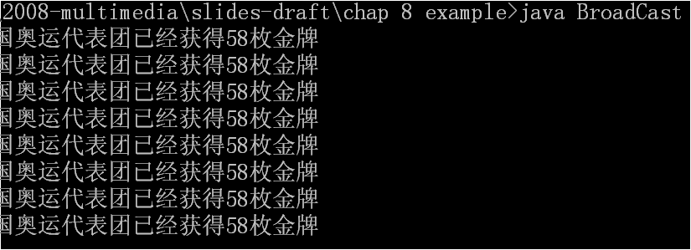
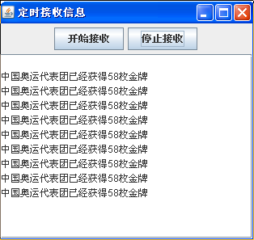

Slide 35
例子：TicTacToe

